Slide 1
Metadados
Software e Fluxos de Trabalho

Slide 2
3. Software e Fluxos de Trabalho
3.1 Folha de cálculo, OpenRefine, Open Data Editor
3.2 Visual Studio, Notepad++
3.3 Exiftool
3.4 MarcEdit, Metadata++, PDF Metadata Editor
3.5 Tropy, Digikam
3.6 Serviços web

Slide 3
Onde guardar os metadados?
No próprio ficheiro (embedded)
Em ficheiro externo (sidecar)
Em base de dados
Em dados tabulares

Slide 4
CSV (Comma-Separated Values, ou Valores Separados por Vírgulas)
- ficheiro de texto simples
- armazena dados tabulares
- cada linha = um registo
- valores separados por delimitador (geralmente vírgula mas...).
Nome,Idade,Cidade
Ana,28,Lisboa
João,35,Porto
Maria,42,Coimbra

Slide 5
CSV (Comma-Separated Values, ou Valores Separados por Vírgulas)
Simplicidade: fácil de criar e editar
Legibilidade: humanos (estrutura tabular clara) e máquinas conseguem ler
Compatibilidade e Integração: suporte amplo (Windows, macOS, Linux)
Leveza e Eficiência
Nome_Imagem,Largura,Altura,Formato,Data_Captura foto1.jpg,1920,1080,JPEG,2023-05-10
foto2.png,800,600,PNG,2023-06-15

Slide 6
CSV (Comma-Separated Values, ou Valores Separados por Vírgulas)
Não suporta formatação
Sem padrão único (problemas com delimitadores diferentes ou caracteres especiais)
Não armazena hierarquias
Nome_Imagem,Largura,Altura,Formato,Data_Captura foto1.jpg,1920,1080,JPEG,2023-05-10
foto2.png,800,600,PNG,2023-06-15

Slide 7
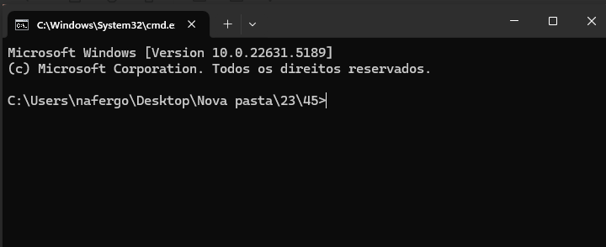
3. Linha de comando: Criar um CSV com lista de ficheiros
1) navegue até à pasta onde tem ficheiros
2) Clique na barra de endereço
3) Apague tudo, digite cmd e pressione Enter
4) digite DIR > lista_de_ficheiros.csv" (e Enter!)
5) Deverá ter criado um ficheiro novo...

Slide 8
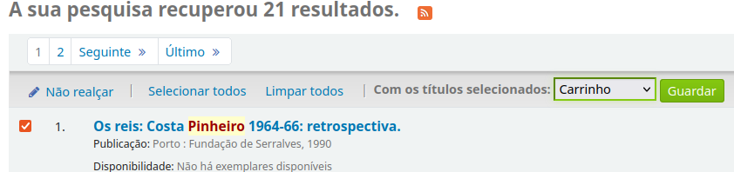

3. Criar um CSV com Zotero
1) Navegue até https://biblioteca.museudodouro.pt/
2) Faça uma pesquisa (p. ex. Pinheiro).
3) Clique em Selecionar todos e depois Guardar no Carrinho.
4) Clique no Carrinho.

Slide 9
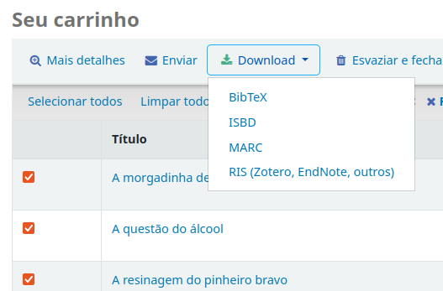
3. Criar um CSV com Zotero
5) Clique em Selecionar todos
6) Depois clique em Download e escolha formato RIS (Zotero, EndNote, outros)
Deverá ter um ficheiro cart.ris
7) Navegue até https://www.zotero.org/

Slide 10
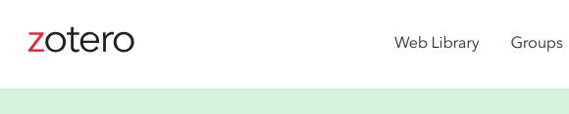
3. Criar um CSV com Zotero
8) Faça Login ou Crie uma conta.
* Se criar uma conta, recebe um email com link para ativação.
9) Depois clique em Web Library para aceder ao seu espaço online individual.

Slide 11
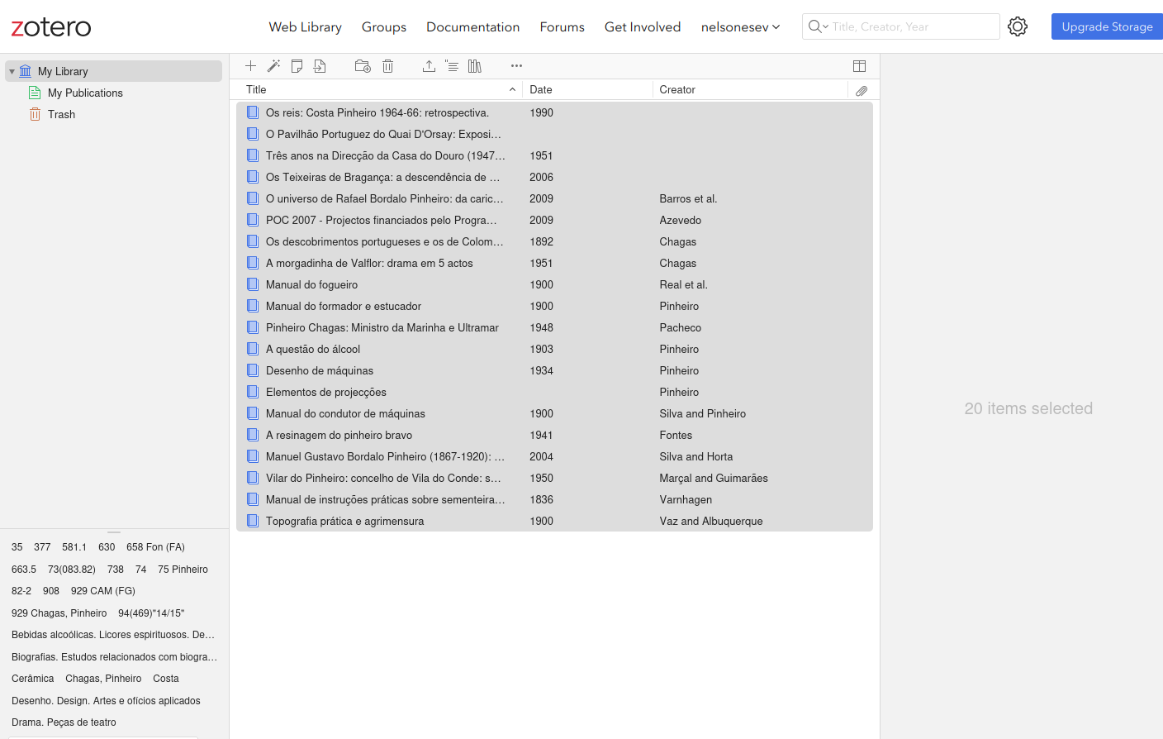
10) Clique no Importar e importe o ficheiro RIS.
11) Garanta que tem todos o itens selecionados. Só os selecionados serão exportados!
12) Clique no Exportar e escolha formato CSV.

Slide 12
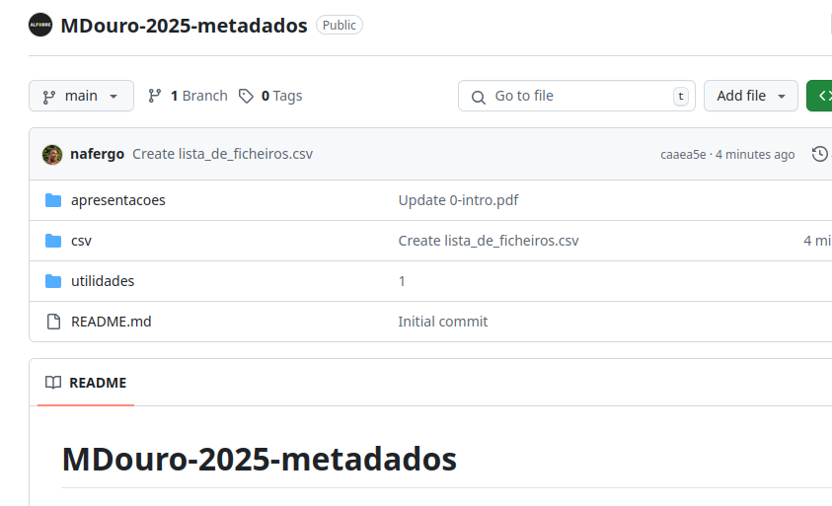

3. Outros ficheiros CSV disponíveis no repositório
1) Navegue até https://github.com/projetoalfobre/MDouro-2025-metadados
2) Clique na pasta CSV
3) Clique no ficheiro que pretende descarregar
4) Clique no botão para descarregar

Slide 13
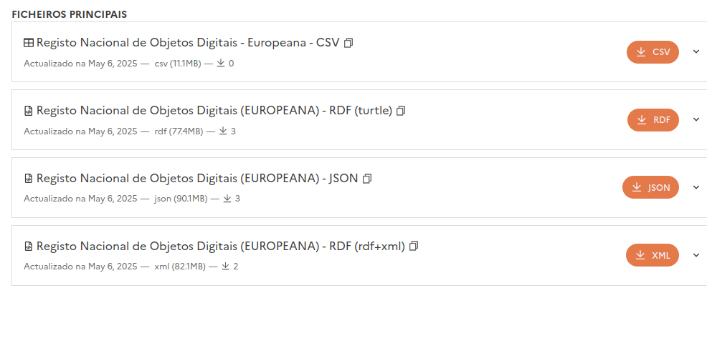
3. E ainda Outros ficheiros CSV não disponíveis no repositório
1) Navegue até https://dados.gov.pt/
2) Faça uma pesquisa com Europeana
3) Aceda aos dados Registo Nacional de Objetos Digitais - EUROPEANA
4) Clique no botão para descarregar o CSV

Slide 14
3. Organizar
Crie uma pasta com o nome a seu gosto (p. ex. dados_csv) e coloque todos ficheiros CSV criados e recolhidos.

